Slide 1
Car Rent 71

Slide 2
Słabe strony
Do update’owanie strony wymagana jest znajomość programowania
Brak logowania
Aplikacja na razie jedynie w polskiej wersji językowej

Slide 3
Mocne strony
Rynek rozwijający się
Przejrzysty frontend
Wyszukiwarka dostępna na każdej podstronie
Szybka rezerwacja bez konieczności zakładania dodatkowego konta
Responsywność
Napisana z użyciem popularnych frameworków (Bootstrap, Spring)
Aplikacja przystosowana do łatwego wprowadzenia innych języków
Aplikacja przygotowania do połączenia mediów społecznościowych

Slide 4
Potencjał projektu
Logowanie (security)
Dodatkowy moduł płatności
Łatwe przystosowanie aplikacji do prowadzenia praktycznie każdego rodzaju sklepu/wypożyczalni internetowej

Slide 5
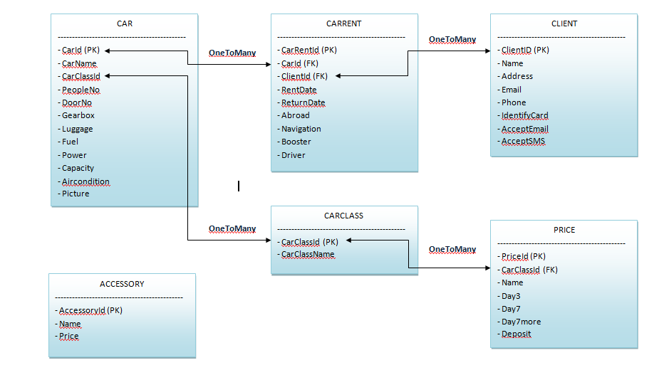
Model bazy danych

Slide 6
Ciekawe fragmenty kodu
Cennik
CarController
DateService

Slide 7
Testy
Każda metoda publiczna jest przetestowana (26 testów)
80% aplikacji jest pokryte testami jednostkowymi

Slide 8
Frontend
* Czemu zdecydowaliśmy się na takie ustawienie widoków, kolejność przycisków

Slide 9
Wybór technologii
Java (Spring)
Thymeleaf
Baza danych H2
Bootstrap
JavaScript

Slide 10
Wybór technologii - uzasadnienie
Java (Spring) podsumowanie wiedzy zdobytej na kursie
Thymeleaf łatwość połączenia frontendu z backendem
Baza danych H2 szybkość, łatwość użycia
Bootstrap popularny, zapewnia ładny wygląd
JavaScript zapewnia dynamikę strony

